Slide 1


ენერგოეფექტურობა საყოფაცხოვრებო შენობებში
მურმან მარგველაშვილი
მსოფლიო გამოცდილება საქართველოსთვის
2017 წ.

Slide 2

ევროკავშირის დირექტივები
ეკონომიკური აქტივობა, ენერგოდამოუკიდებლობა, დასაქმება, საცხოვრებელი გარემოს გაუმჯობესება, გარემო და კლიმატი
ენერგომოხმარება და ენერგოეფექტურობის ბაზარი საცხოვრებელ სახლებში
პირველადი კანონმდებლობა
მეორადი კანონმდებლობა- ნორმატივები

Slide 3

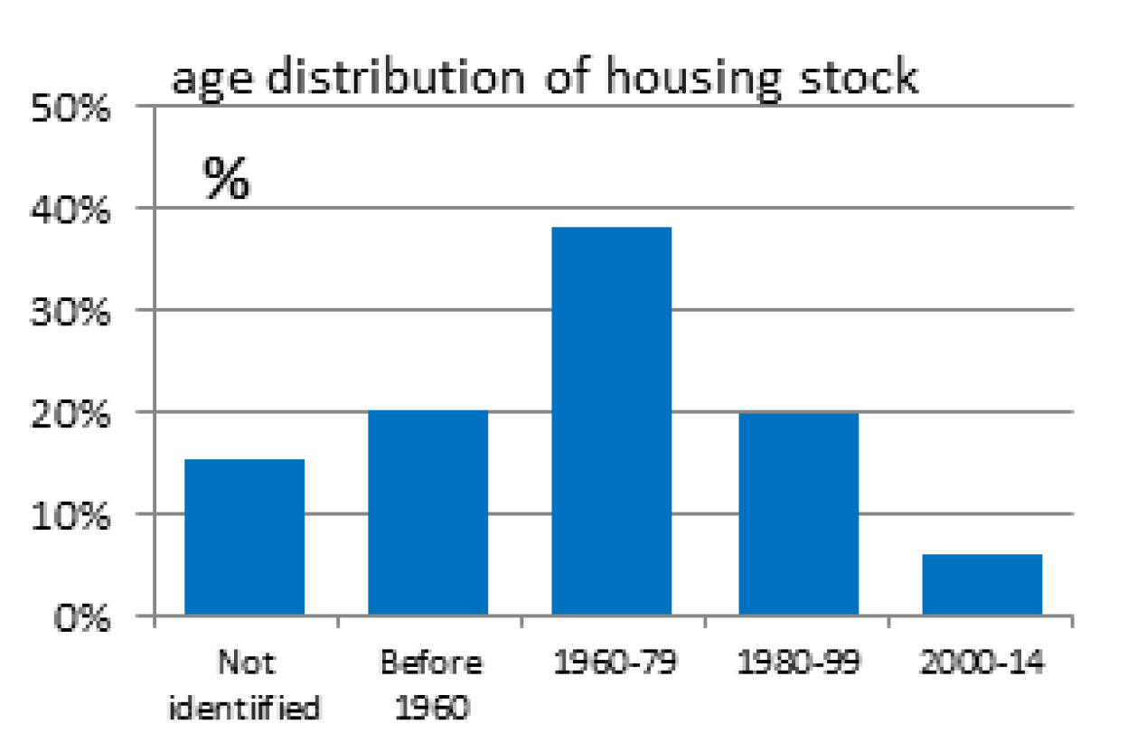
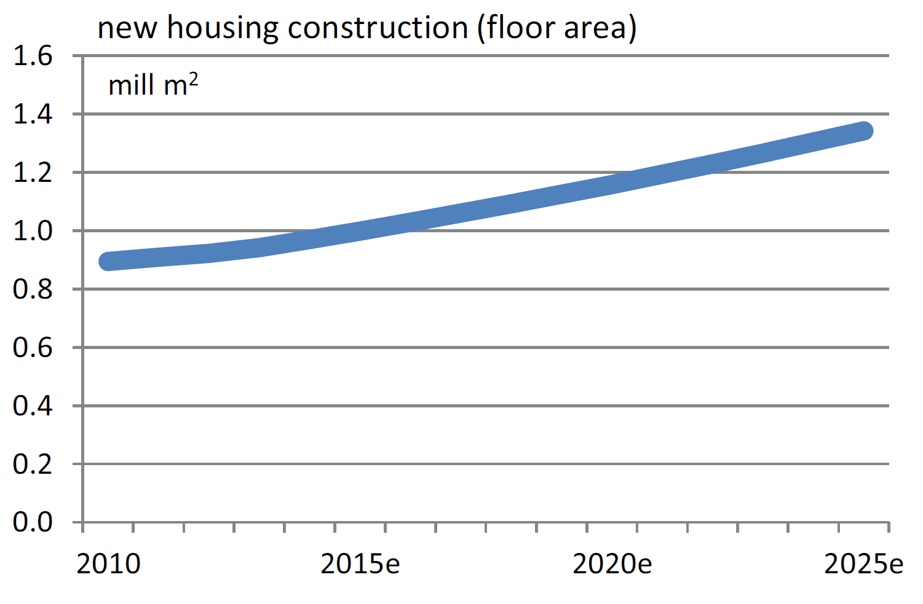
საცხოვრებელი სახლები ასაკის მიხედვით
ყოველწლიური მშენებლობა შეადგენს დაახლოებით 12,000-13,000 საცხოვრებელ ერთეულს (~ 3 ერთეული ყოველ 1,000 მაცხოვრებელზე

Slide 4
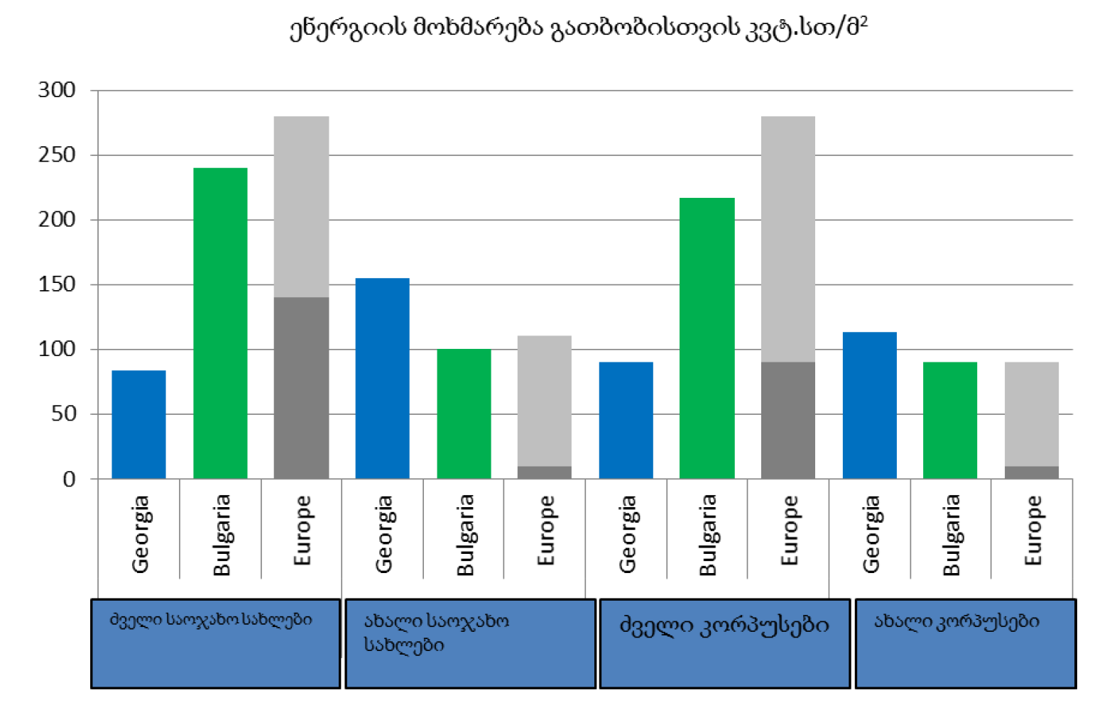
ენერგომოხმარების შედარება საცხოვრებლის ტიპის მიხედვით

Slide 5
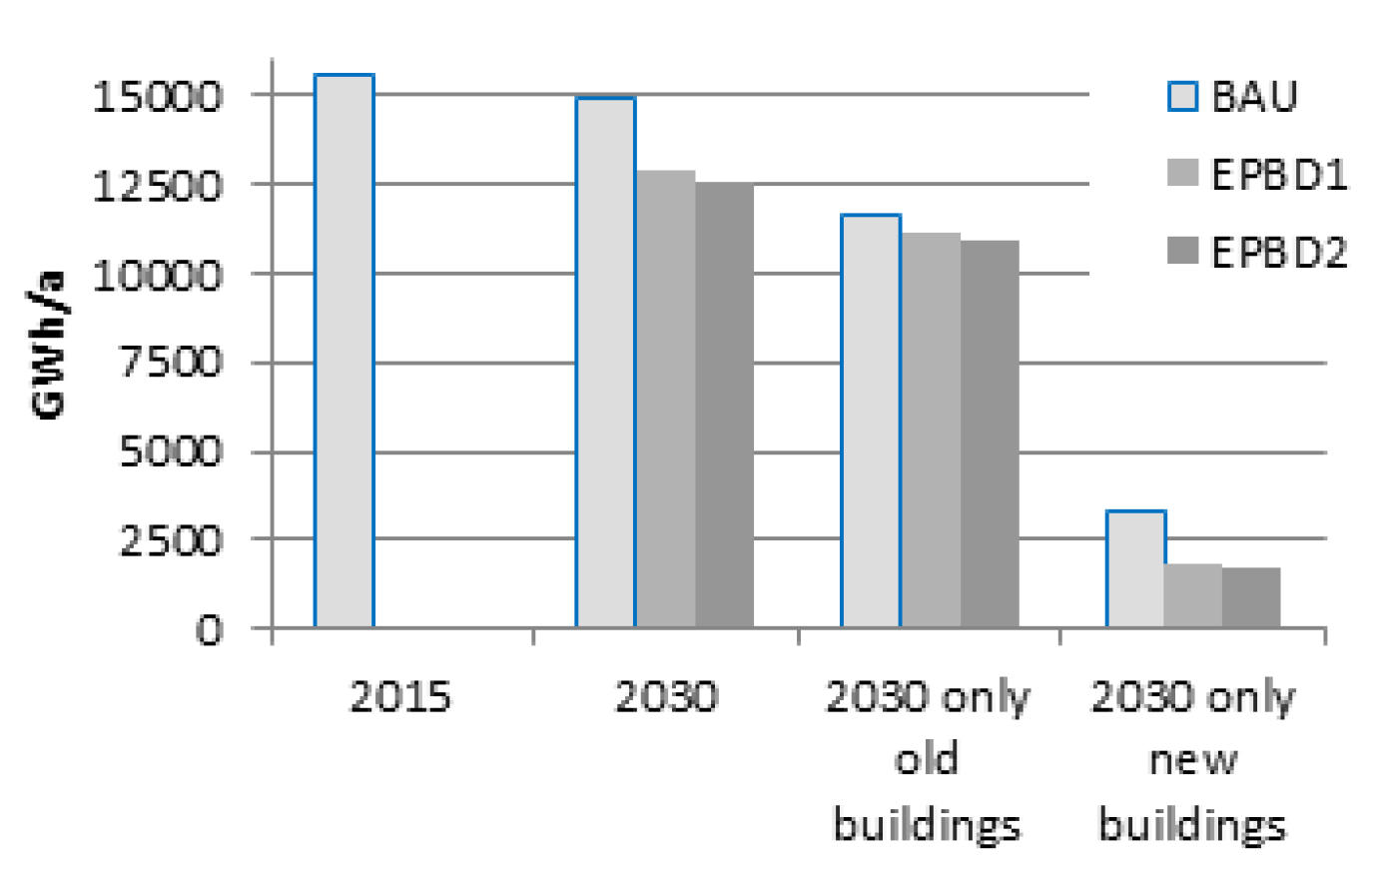
სამი სცენარი
ავტომატური გაუმჯობესება
ახალ შენობებში გაუმჯობესება 50% 2030 წლისთვის

Slide 6
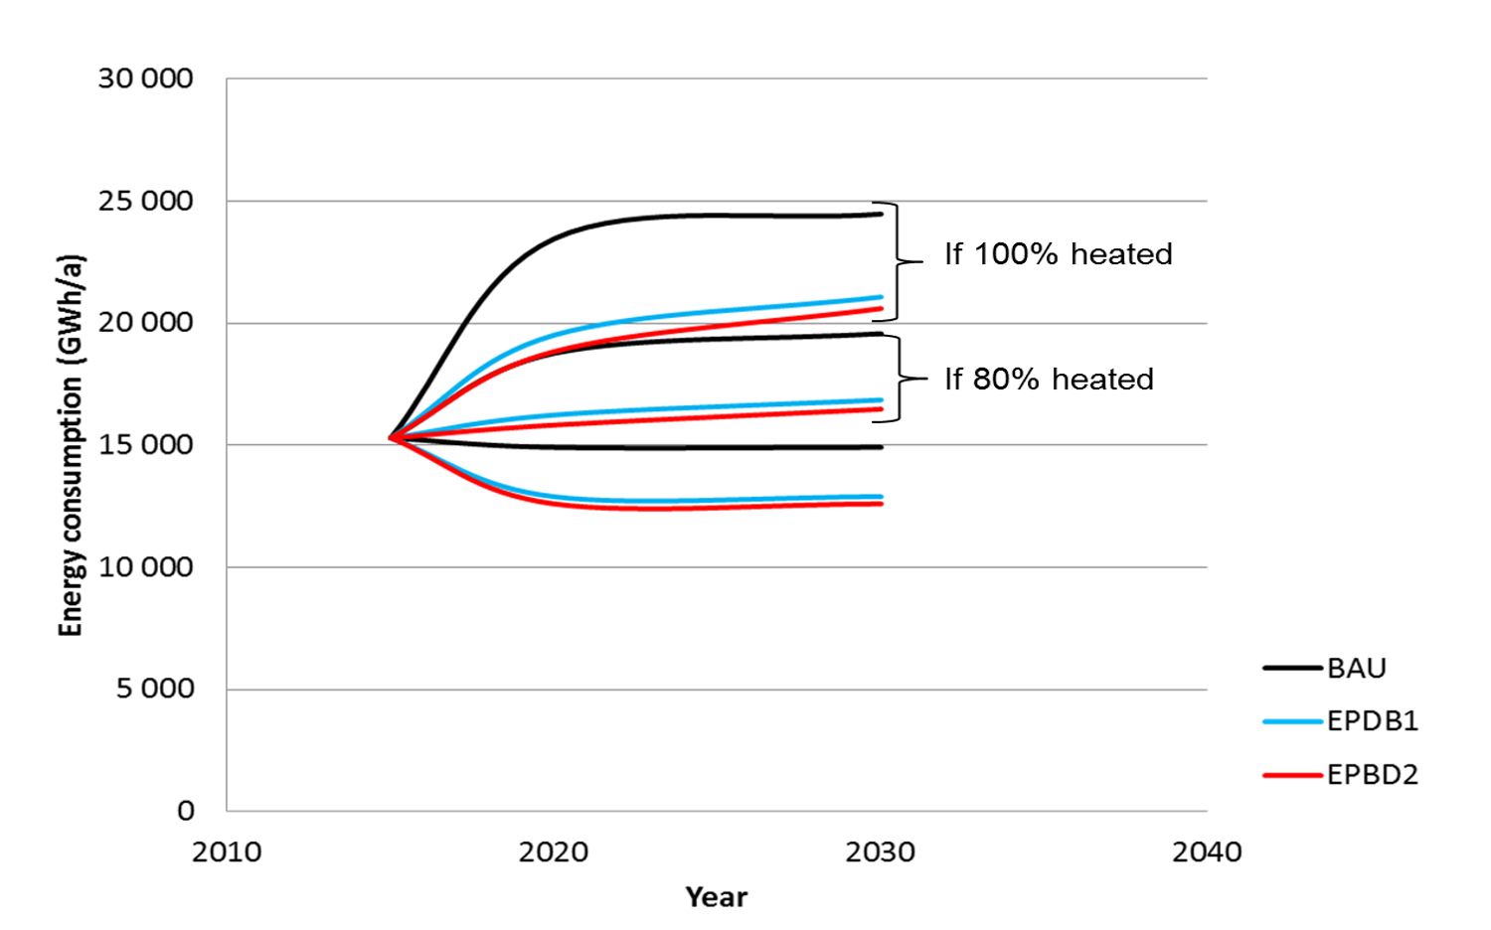
გამთბარი ფართობის წილი

Slide 7
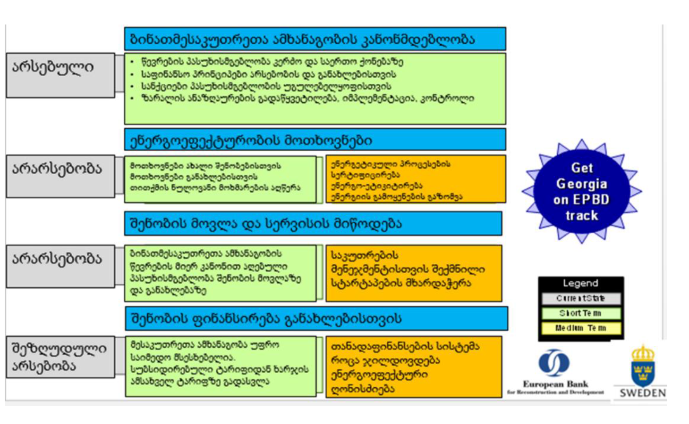
საყოფაცხოვრებო სექტორის არსებული გარემო

Slide 8
ბარიერები
კანონმდებლობის არარსებობა
მოვლა-შენახვის და სარემონტო მომსახურების სიძვირე
იაფი ფინანსების ხელმისაწვდომობა
არაინფორმირებულობა და უკუგების ხანგრძლივი ვადები
ბუნდოვანი კანონმდებლობა ბინათმფლობელთა ამხანაგობების შესახებ.

Slide 9
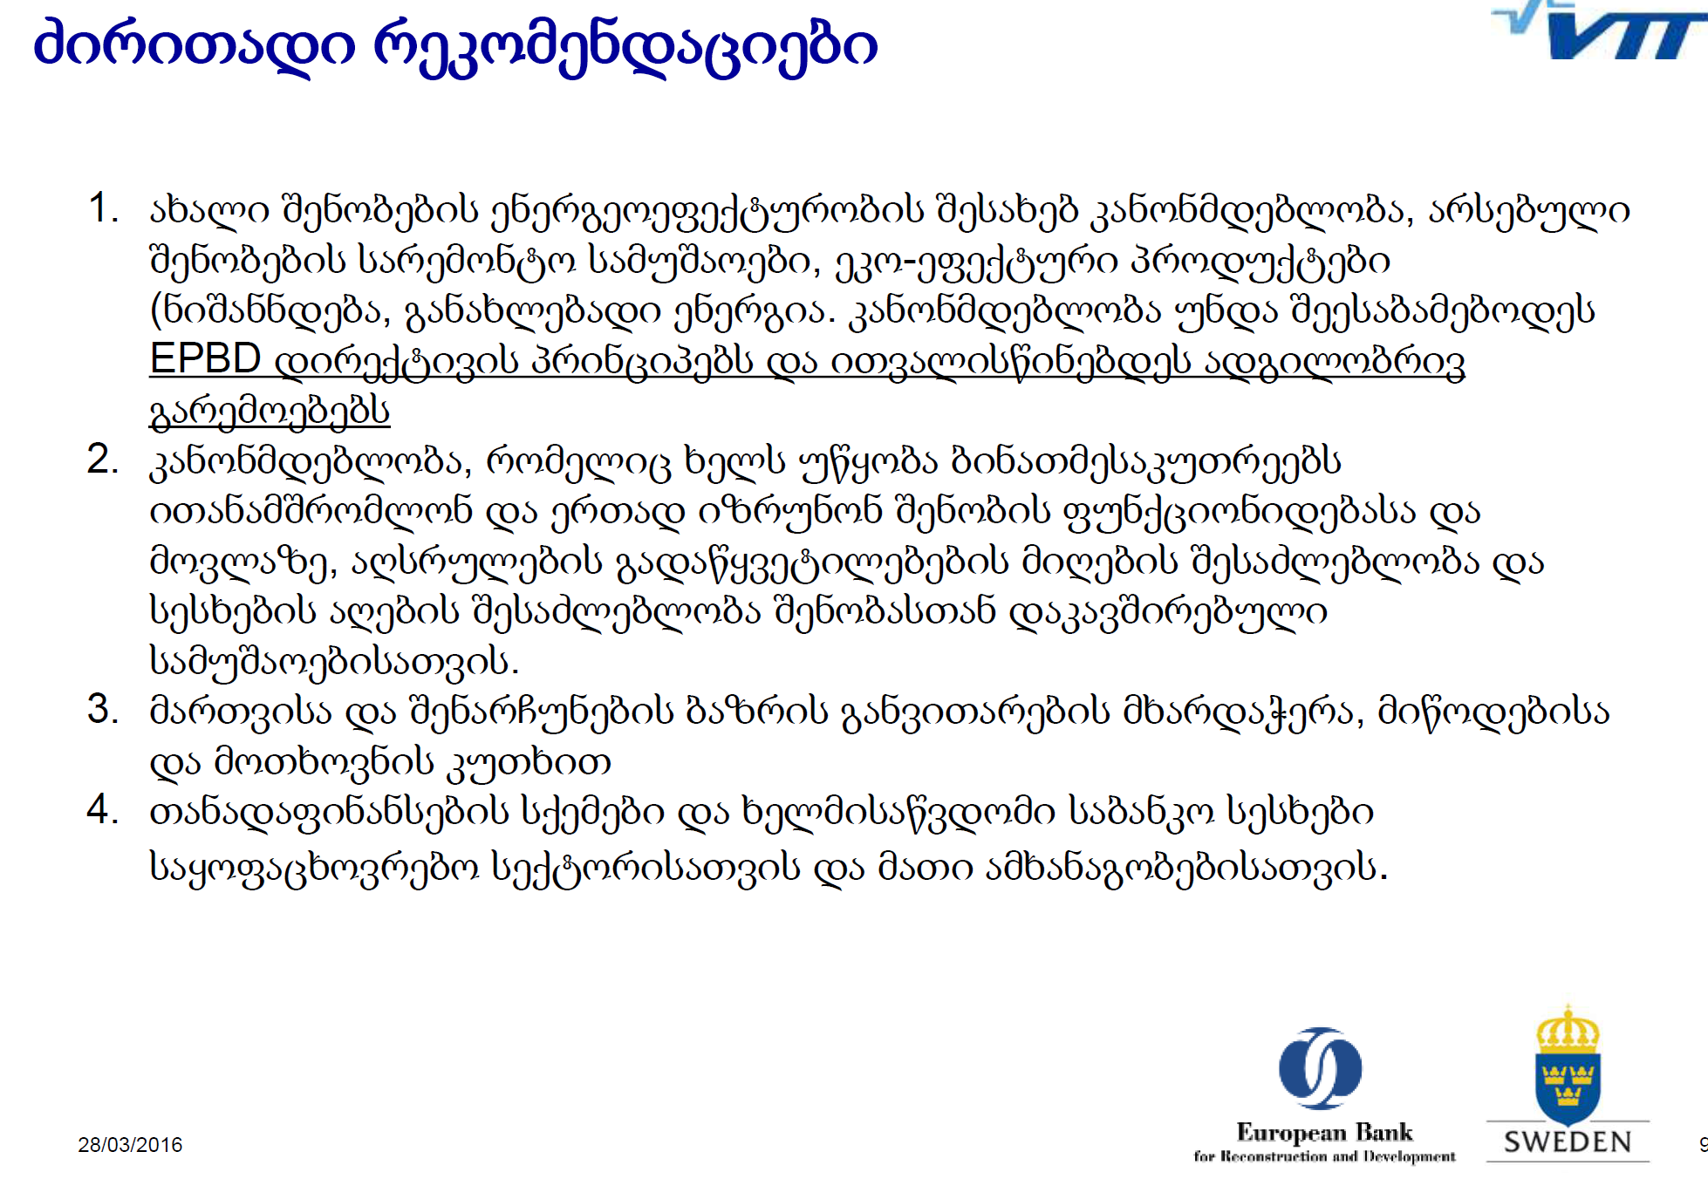

Slide 10
ზოგიერთი საკითხი
ცენტრალური გათბობის მიზანშეწონილობა - კომბინირებული გამომუშავება
ტარიფების გავლენა სტანდარტებზე
ფართობის რა წილი იქნება გამთბარი?

Slide 11
საკონტაქტო ინფორმაცია
m.margvelashvili@weg.ge

